Slide 1


Automatizaciones de prueba
Esperas Implícitas en Selenium
Gabriel Perero
Luis Ospino

Slide 2
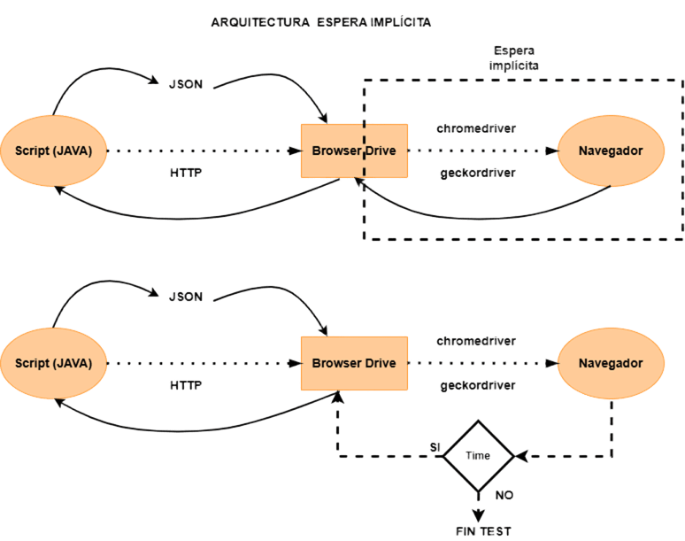
Arquitectura

Slide 3

Problemática
Sincronización de carga
Elementos dinámicos
Fragilidad del script

Slide 4
Ventajas y desventajas
Ventajas | Desventajas
Simplicidad y Configuración Global: Se definen una sola vez al inicio de la sesión del navegador y se aplican automáticamente a todos los elementos durante la vida útil del objeto WebDriver | Ralentización de Pruebas: Si un elemento tarda en aparecer, el controlador espera el tiempo máximo configurado antes de lanzar una excepción, aumentando el tiempo total de ejecución.
Código más Limpio: Evitan tener que poner instrucciones de espera después de cada comando find_element. | Alcance Limitado: Solo funcionan para findElement (localizar elementos). No sirven para esperar condiciones específicas como "elemento clicable", "invisibilidad", o la carga de alertas/URL.
Manejo de Cargas Asíncronas: Útil en aplicaciones web modernas para dar tiempo a que los elementos sean renderizados posteriormente. | Riesgo de Conflictos: No se recomienda mezclarlas con esperas explícitas, ya que pueden causar comportamientos impredecibles en los tiempos de espera.
 | Menos Flexibilidad: A diferencia de las esperas explícitas, no son dinámicas ni específicas para cada elemento, aplicándose por igual a búsquedas rápidas o lentas.

Slide 5


¡Vamos a los ejemplos!
Medellín
México
Ecuador
Calle 12 # 30 – 80
Av. Paseo de la Reforma 284
Blvr. Naciones Unidas, Quito 170135, Ecuador - Edificio Metropolitan
Bogotá
USA Miami, FL
Uruguay
Centro Empresarial Paralelo 108 Av. Carrera 45 No. 108-27 Torre 2 Oficina 1103
100 Southeast Third Avenue Suite 1000 Fort Lauderdale, FL 33394
Paysandú, Salto 916

